Slide 1
PHYSIOPATHOLOGIE
DE L’HYPERTENSION PORTALE

Slide 2
PLAN
DEFINITION
PHYSIOPATHOLOGIE
DIAGNOSTIC POSITIF
COMPLICATION
DIAGNOSTIC ETIOLOGIQUE
TRAITEMENT
CONCLUSION

Slide 3
Définition
L’hypertension portale (HTP) est définie par l’augmentation du gradient de pression entre la veine portale et la veine cave inferieur > 5 mmHg ou par une augmentation de la pression dans la veine porte > 12 mmHg.

Slide 4
Rappel anatomique

Slide 5
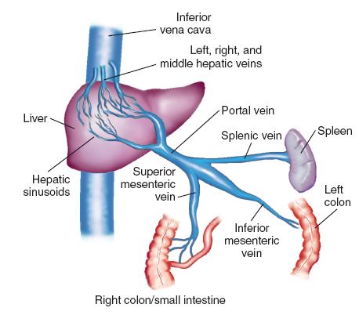
La vascularisation hépatique est double : elle est assurée par l’artère hépatique (30 %) et la veine porte (70 %) qui résulte de l’union du tronc splénomésaraïque(V splénique / Vmésentérique inf) et de V mésentérique supérieure

Slide 6
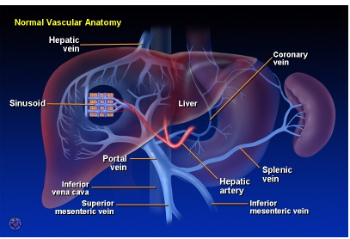


Slide 7
PHYSIOPATHOLOGIE

Slide 8
PHYSIOPATHOLOGIE
Pression=débit X résistance
Augmentation de la pression porte
Augmentation du débit sanguin splanchnique
Augmentation des résistances vasculaires intrahépatiques

Slide 9
Augmentation des résistances vasculaires intrahépatiques
Deux mécanismes :
Facteurs mécaniques et structuraux
Facteurs hémodynamiques

Slide 10
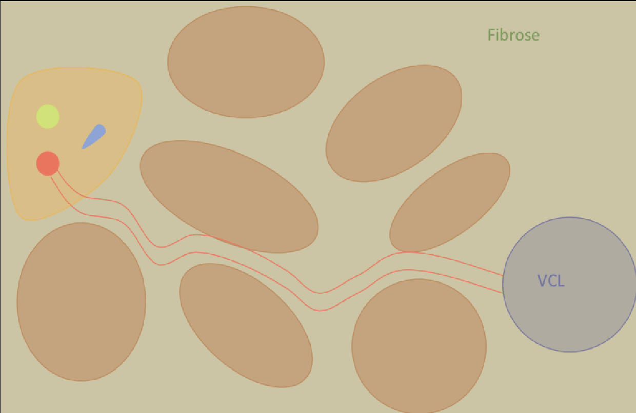
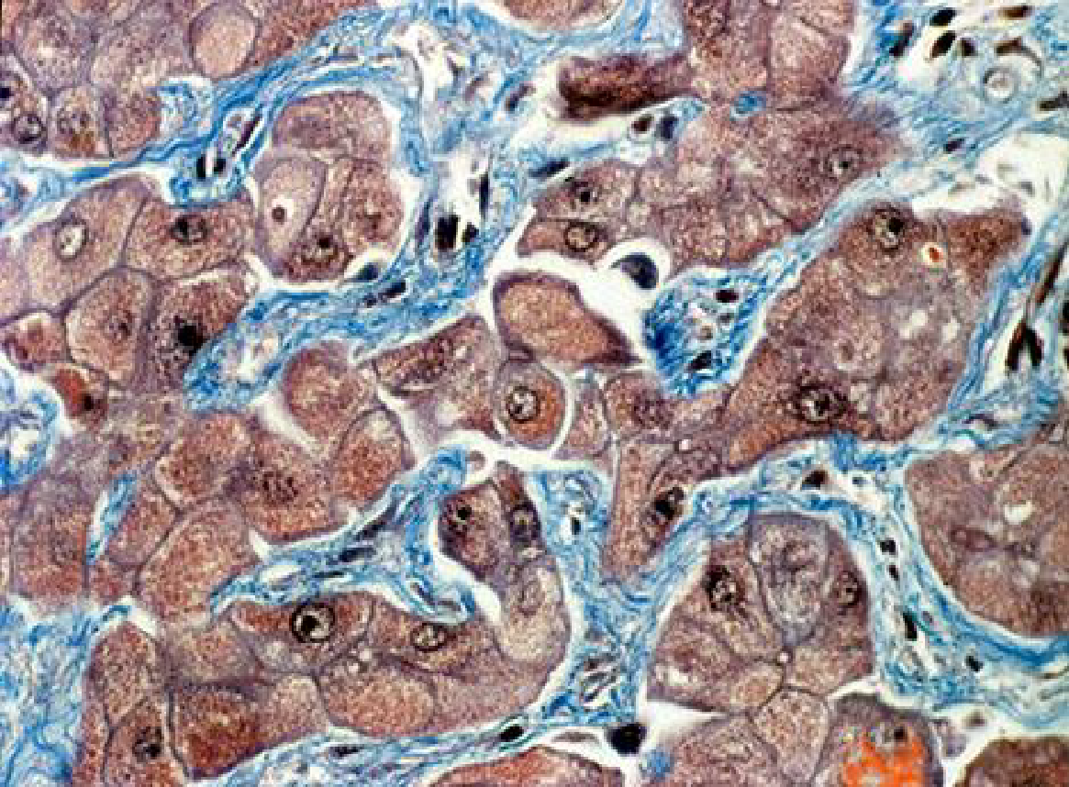
1- Facteurs mécaniques et structuraux
La distorsion et la réduction de la microcirculation hépatique par la fibrose qui engaine les vaisseaux associée à la compression des veines portes ou hépatiques par les nodules de régénération qui sont à l’origine d’une diminution du lit vasculaire et augmentation de la résistance vasculaire intra hépatique

Slide 11
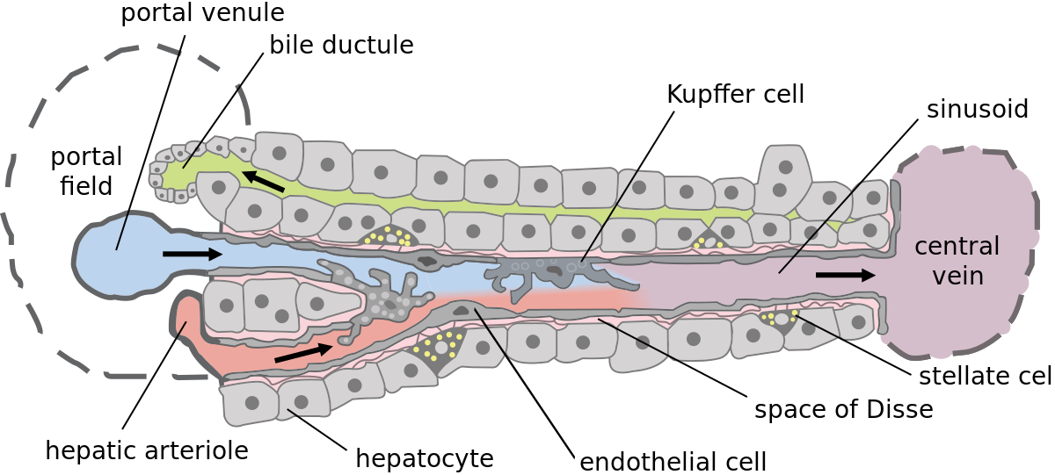
Facteurs hémodynamiques

Slide 12
Il a été montré que les cellules étoilées pouvaient se transformer en myofibroblastes dans les foies cirrhotiques et donc être similaires à des cellules vasculaires musculaires. Ces cellules contractiles situées dans les sinusoïdes ont des récepteurs membranaires aux vasoconstricteurs et aux vasodilatateurs et peuvent donc moduler la résistance vasculaire hépatique
Par ailleurs, il a été monté que dans les cellules endothéliales de foies cirrhotiques il existe une diminution de l’activité de NO synthase et donc une hypoproduction de monoxyde d’azote (NO) un puissant vasodilatateur et une hyperproduction d’endothéline qui est neuropeptide secreté par l’endothélium vasculaire, un puissant vasoconstricteur ce qui explique en partie l’augmentation du tonus vasculaire sinusoïdal et donc la résistance vasculaire hépatique.

Slide 13
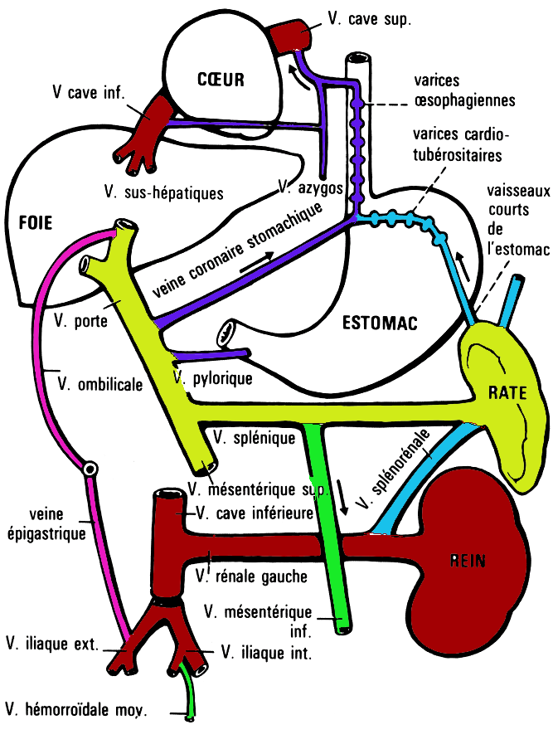
Augmentation du débit sanguin splanchnique
Antérieures
Supérieures
Postérieures
Système porte
Système cave
Inférieures

Slide 14
L’augmentation de P P conduit à la formation de veines collatérales portosystémiques, qui sont classées en 4 territoires vasculaires:
supérieur :anastomose porto-systémique via la veine coronaire stomachique puis le réseau veineux péri-oesophagien puis le système azygos puis la veine cave supérieure.
inférieur : entre la veine porte+veine cave inferieure via la veine mésentérique inferieure+Veines hémorroïdales.
antérieur : veine de la paroi abdominale avec repermeabilisation de la veine ombilicale .
postérieur :Veine splénique vers la veine rénale gauche.

Slide 15
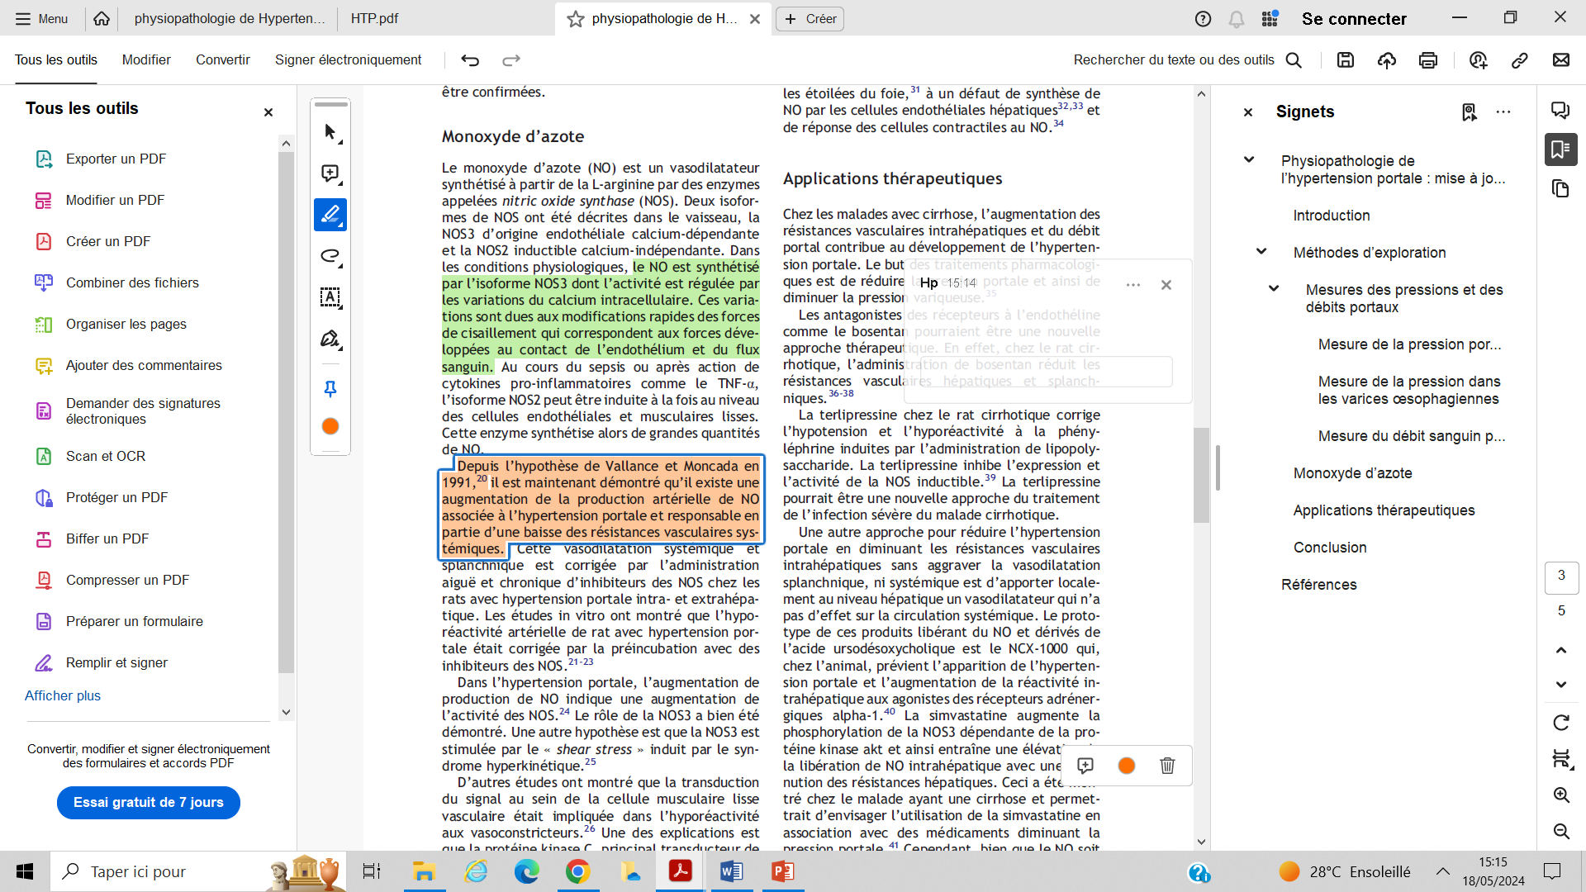
l’hypercinésie circulatoire et la vasodilatation artérielle systémique et splanchnique observée chez les cirrotique en HTP .
Les mécanismes moléculaires responsables de la vasodilatation artérielle et de l’hypercinésie circulatoire ont été étudiés : La principale substance vasodilatatrice est le NO Aortique .

Slide 16
Augmentation des vasodilatateurs( NO,…) avec diminution de la sensibilité aux vasoconstricteurs
Diminution des résistances vasculaires arterielles splanchniques et vasodilatation
hypotension arterielle peripherique et activation du système Renine angiotensine
Retention hydro-sodée
Augmentation du debit sanguin splanchnique et du retour veineux
Syndrome d’hyperkinesie cardiaque

Slide 17
diagnostic positif

Slide 18
Circonstances de découverte
HTP révélée par une complication ++
Hémorragie digestive / RVO +++ ≈ 70 % cas
Ascite, ictère, EH…
HTP découverte fortuitement

Slide 19
Examen clinique
Splénomégalie :
  Taille non corrélée au chiffre HTP
  Ne disparaît pas après réduction HTP
Hypersplénisme portant sur une ou plusieurs lignés sanguines : - thrombopénie surtout,
- leuconeutropénie, anémie.
Ascite :
Epanchement péritonéal de liquide non hématique, transudative sauf si obstacle sus hépatique

Slide 20
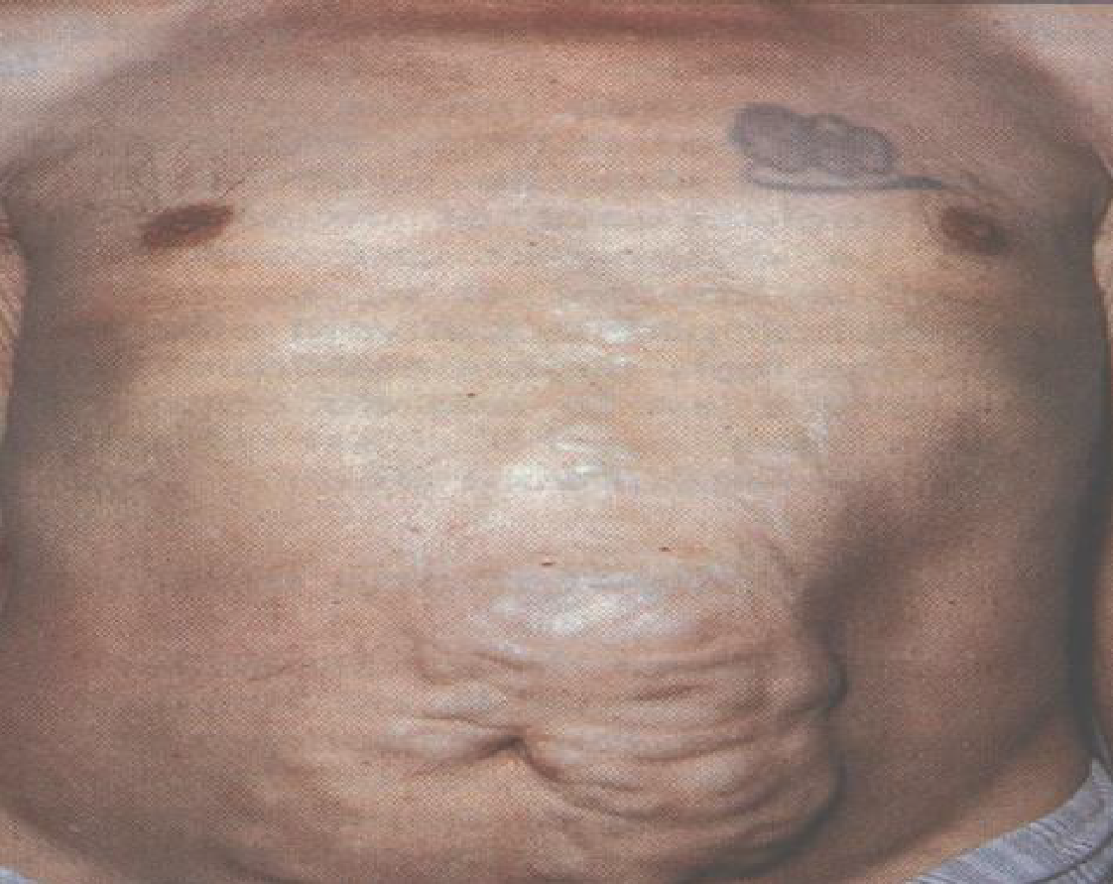
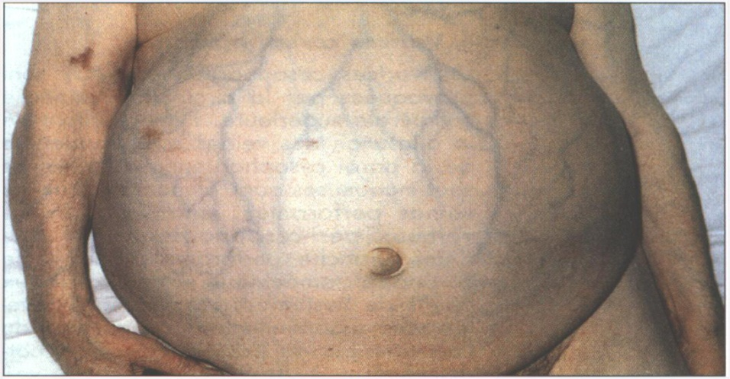
Circulation veineuse collatérale abdominale :
    Visibilité anormale des veines sous cutanées au niveau épigastrique
    Syndrome de Cruveilhier-Baumgarten : dilatation veineuse péri-ombilicale avec au maximum aspect « en tête de méduse »
    hypercinésie circulatoire systémique : Tachycardie, baisse de TA , augmentation de débit cardiaque

Slide 21
Les examens complémentaires
Échographie standard :
Montre des signes d’ HTP:
-↗ calibre du tronc porte(>13mm) et de ses branches ,l’inversion du flux
  - SPM homogène, ascite
-Voies de dérivation porto-cave abdominale
dysmorphie hépatique
Recherche les anomalies des voies biliaires , pancréatiques , les thromboses et ADP
Guide la ponction en cas biopsie hépatique

Slide 22
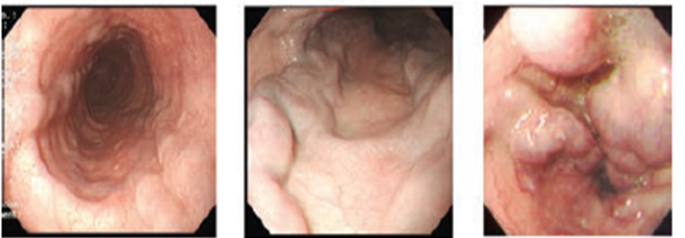
LA FIBROSCOPIE OESO-GASTRO-DUODENALE
-Permet la recherche des variceoesophagiennes/gastriques:
grade 1: petites V (- 5mm) disparaissant à l’insufflation
grade 2: grosses V (+ 5mm) non confluentes, ne disparaissant pas à l’insufflation
grade 3: grosses V confluentes permanentes

Slide 23
La biologie
La ponction d’ ascite avec dosage le taux des proteines
- SAAG (serum albumin-ascite gradient)sup 11 g/l est suggestif d’une HTP

Slide 24
Diagnostic étiologique

Slide 25
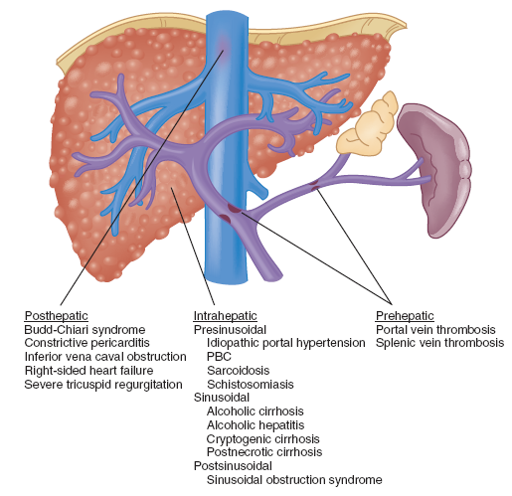
Etiologies
Sleisenger & Fordtran's Gastrointestinal and Liver Disease, 10e

Slide 26
1-Traitement médicale
Les vasoactives
- ocréotide(sandostatine)25ug/h en PSE ou 600 ug/j
- somatostatine (modustatine) 250 ug en IV lente puis 250 ug/h en PSE
- terlipressine(glypressine) 1-2mg/kg/h
CI : asthme , coronapathie,Gss, choc septique
B bloquant non cardioséléctifs
propranolol 160 mg/j LP
CI: asthme, BAV
les diurétiques: spironolactone et furosémide

Slide 27
2- traitement endoscopique:
- la ligature élastique
- tamponnement par sonde de blackmore
- l’obturation des varices par une colle biologique
-la sclérothérapie
3-radiologie interventionnelle(TIPS) Trans jugular Intrahepatic Porto-systemic Shunt
mise en place d’une prothèse entre le réseau veineux systémique et le réseau veineux portal
4- traitement chirurgical:
- shunts porto-systemique chirurgicales
- transplantation hépatique

Slide 28
conclusion
-L’HTP est une maladie hépatique hétérogène d’origine vasculaire .
- Le diagnostic étiologique repose sur l’imagerie et l’anapath.
-Etiologies nombreuses nécessitent un Bilan étiologique complet
- L’hémorragie digestive par rupture de VO est la complication la plus redoutable
-le pronostic dépend la cause
-Le traitement repose sur trt de la cause et les complication d’HTP

Slide 29

merci

